Slide 1
A Firmar Documentos en Adobe Sign por Telefono o Tableta
Haga clic en cualquier lugar para avanzar a la próxima diapositiva.

Slide 2
Instrucciones
En esta presentación son las instrucciones paso a paso a firmar documentos se envían a usted de su coordinador/a de los servicios con TEIS. Estas instrucciones son específicas a su teléfono o tableta. También, puede referirse a las instrucciones escritas en el documento descargable.
Haga clic en cualquier lugar para avanzar a la próxima diapositiva cuando esta listo.

Slide 3
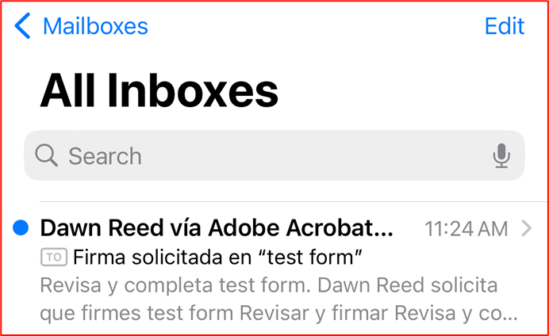
Recibiendo el Correo Electrónico
Abre el correo electrónicoque dice el nombre de su coordinador/a de los servicios (Por ejemplo, "Jane Doe via Adobe Acrobat SIgn").

Slide 4
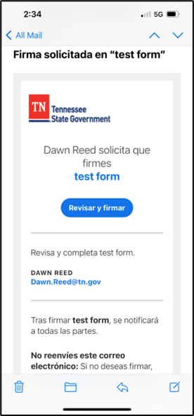
Solicitud de Firma
Toca el botón oval azul que dice "Revisar y firmar".

Slide 5
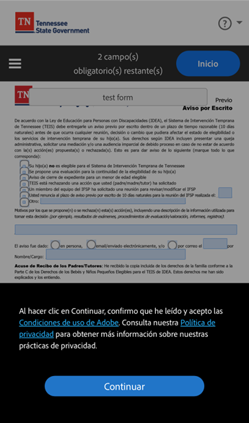
Adobe Condiciones de Uso y Política de Privacidad
Adobe Acrobat Sign puede abrir en su internet de su teléfono. Si quiere leer las políticas de Adobe Sign, toca los enlaces azules a dentro la caja negra. Cuando listo, toca el oval azul que dice "Continuar".

Slide 6
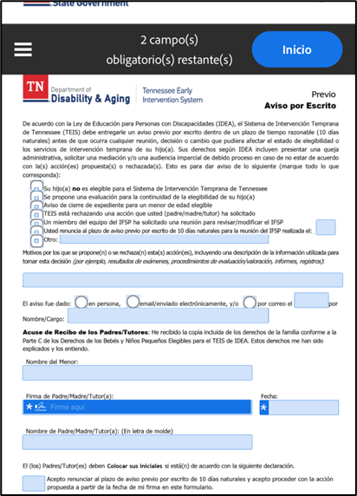
Campos Obligatorios y Empezar
En la parte superior, puede ver el número de campos obligatorios a completar en el documento se recibiste. Cuando cada campo
está completa, este número se reducirá al cero. Haga clic el oval azul a la derecha que dice, "Inicio" a empezar firmando.

Slide 7
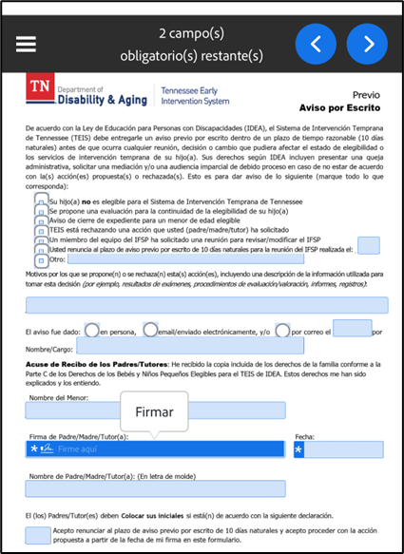
Toca a Firmar
Haga clic o toca el campo azul para firmas, abajo las palabras "Firma de Padre/Madre/Tutor(a)".

Slide 8
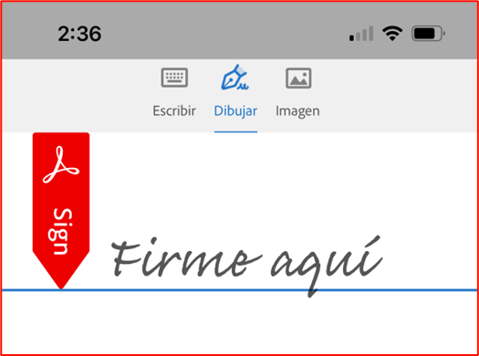
Opciónes a Firmar
Elige su opción a firmar preferido:
Escribir permite a usted a escribir su nombre, y se mostrará en una fuente cursiva.
Dibujar permite a usted a usar su dedo o aguja a escribir su nombre en su pantalla de teléfono.
Imagen permite a usted a insertar una foto desde su teléfono. Esta característica permite a usted a
firmar su nombre en una hoja de
papel, toma una foto de su firma, y
pone aquí.

Slide 9
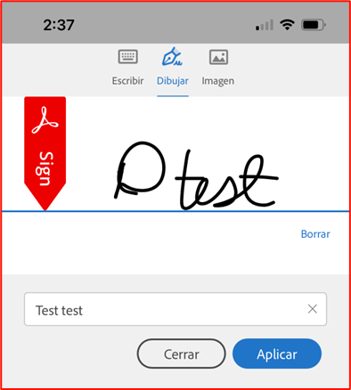
Entra su Nombre y Aplica
Cuando su firma está completa, necesita entrar su nombre. Escribe su nombre en la caja, y haga clic o tocar "Aplicar".

Slide 10
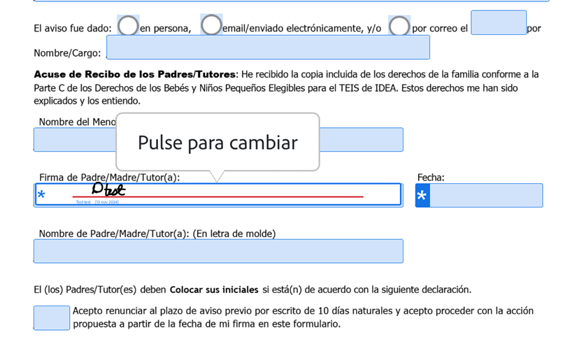
Firma y Marca de Tiempo
Si cometes un error después usted toca "Aplica", toca la caja que dice "Pulse para cambiar" a regresar la pantalla previa a firmar.
Su firma con una marca de tiempo aparecerá en la línea a donde el área azul estaba, y aparecerá en todos los campos se necesita su firma.

Slide 11
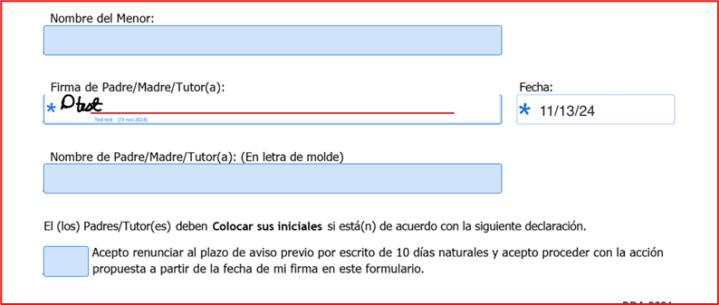
Otros Campos Obligatorios: Fecha
Mira para la próxima área está azul. Toca o haga clic en la caja de fecha, y escribe la fecha (Dos números para el mes, dos números para el día, y dos números para el año).

Slide 12
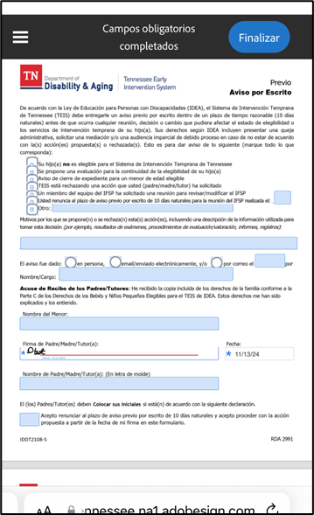
A finalizar
Cuando todos los campos obligatorios estan completos, toca o haga clic el oval azul que dice "Finalizar".

Slide 13
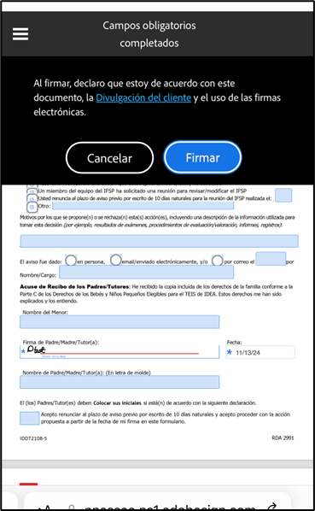
Divulgación al Consumidor y Toca a Firmar
Haga clic "Firmar” en el oval azul a completar firmando el documento.

Slide 14
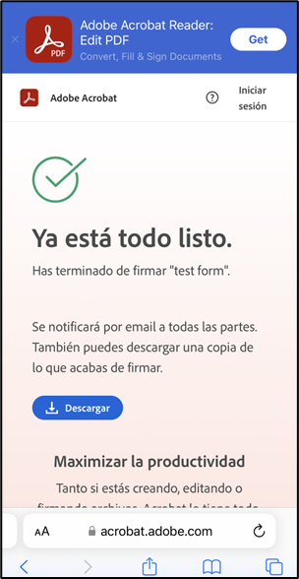
Ya Terminaste de Firmar
Si quiere guardar el documento a su telefono, haga clic el oval azul que dice "Descargar”.

Slide 15
Conclusión
Puede cerrar la pantalla en su teléfono. Su coordinador/a de los servicios recibirán un correo electrónico informandoles los documentos han sido firmados. Si no puede guardar los documentos firmados para usted,
su coordinador/a de los servicios
puede enviar una copia.

Slide 16
Gracias!
Esta clase fue desarrollada del Equipo de Aprendizaje y Desarrollo y liberado en diciembre 2024. Por favor, contacta su coordinador/a de los servicios si necesita más ayuda a firmar documentos en Adobe Sign.

